Slide 1
Classifiez automatiquement des biens de consommation
PROJET 6 DU PARCOURS DATA SCIENTIST

Slide 2

Sommaire
Introduction
Analyse des données
Classification des produits à partir de leurs descriptions
Classification des produits à partir de leur image
Classification des produits à partir de leurs descriptions et de leur image
Conclusion

Slide 3
Présentation du projet Objectifs à atteindre
Objectifs à atteindre
Etudier la faisabilité d'un moteur de classification des articles en différentes catégories
7 catégories
Home Decor & Festive Needs
Home Furnishing
Watches
Computers
Baby Care
Kitchen & Dining
Beauty and Personal Care

Slide 4
Présentation du projet Moyens mis à disposition
1050 produits
Titre
Description
Image

Slide 5
Analyse des données
7 catégories principales
150 articles / catégories

Slide 6
Classification des produits à partir de leurs descriptions
Définir le contenu de la description d’un produit : Titre + Description
Nettoyage et Normalisation du texte
Lemmatisation du texte et Filtrage des Noms + Verbes
Création des vecteurs pondérés avec TF-IDF
Réduction de dimension PCA / T-SNE
K-Means sur matrice T-SNE
Matrice de Confusion
Calcul du Score ARI

Slide 7

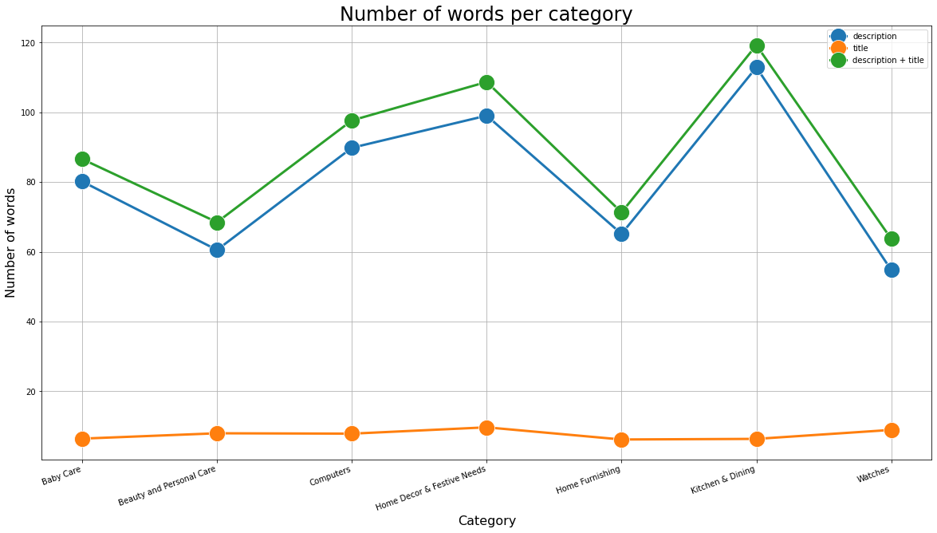
Description d’un produit : “Titre” + “Description”

Slide 8
Nettoyage et Normalisation du texte
Passage en minuscule
Suppression des digits
Suppression des ponctuations
Suppression des diacritiques et des accents
Suppression des stopwords
Suppression des espaces inutiles

Slide 9
Lemmatisation et Filtrage Noms + Verbes
Mots sous leur forme canonique
Verbe: Infinitif
Nom: Masculin, Singulier
Objectif
Regrouper les occurrences des mots ayant la même racine
Normaliser le vocubulaire du bac of words

Slide 10
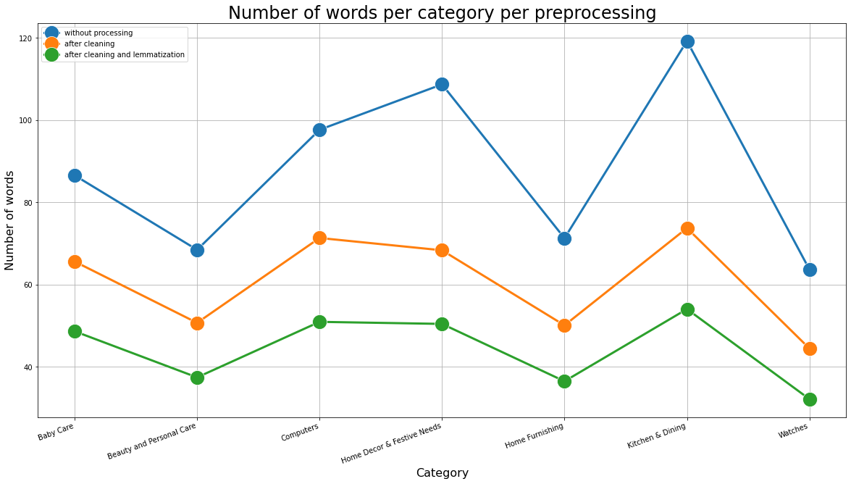
Synthèse du traitement des textes
Suppression de 49,61% de mots inutiles

Slide 11
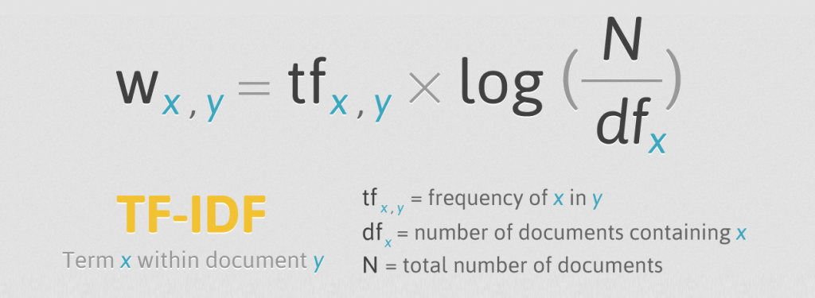
Bag Of Words et TF-IDF
Dimensions de la matrice TF-IDF : (1050, 3587)

Slide 12
Réduction de dimension
Visualiser graphiquement les regroupements de nos produits en fonction de leur description
Améliorer les performances de notre moteur de classification
Dimensions initiales
1050 * 3587
Dimensions après PCA (99% de la variance conservée)
1050 * 791
Dimensions après T-SNE
1050 * 2

Slide 13
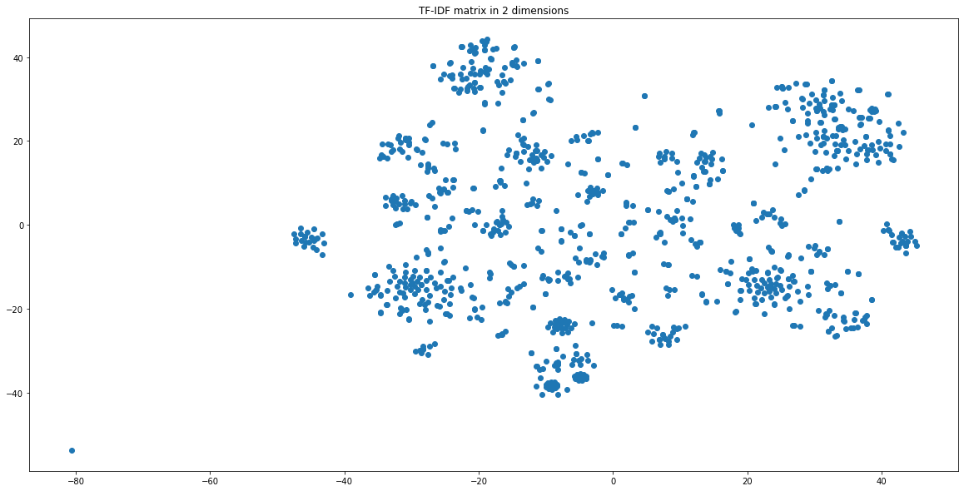
Réduction de dimension

Slide 14
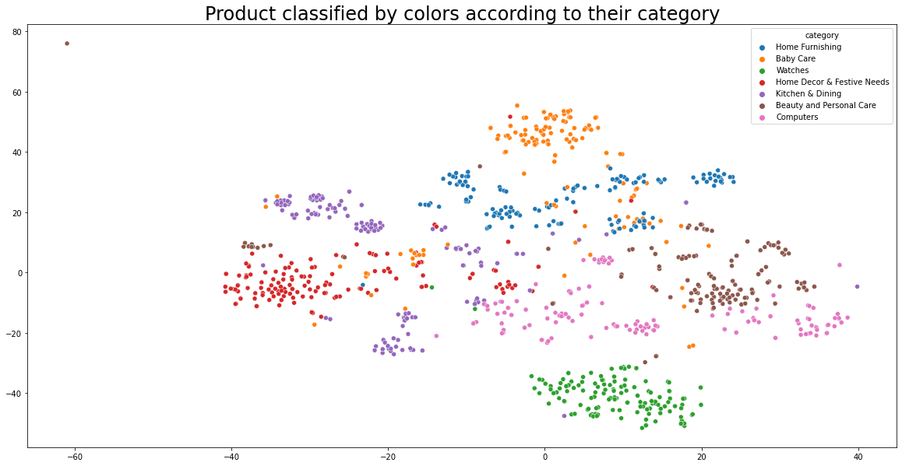
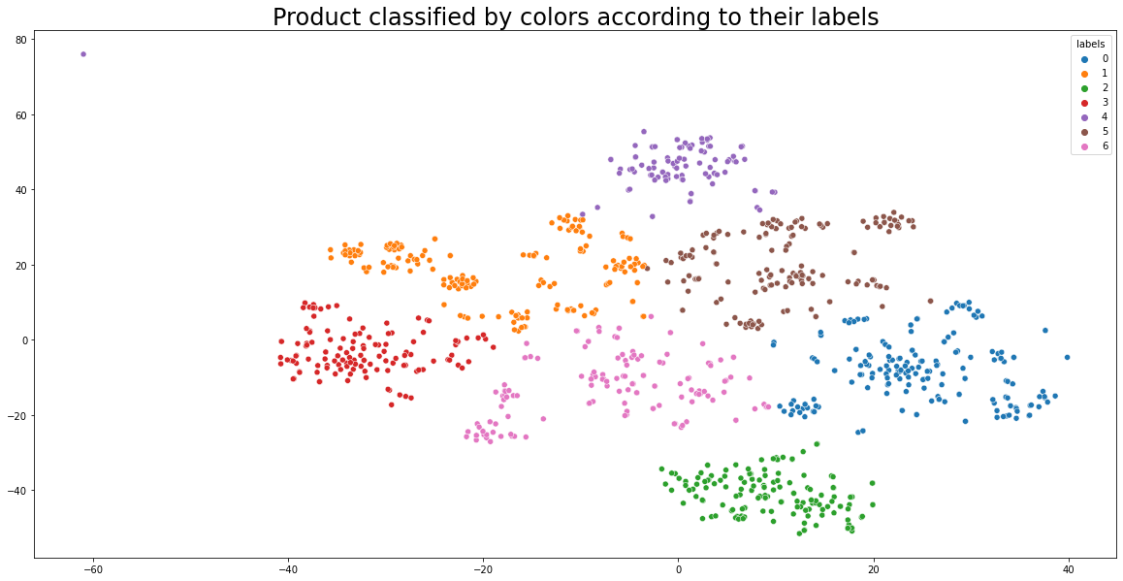
Réduction de dimension PCA / T-SNE Couleurs: Catégories / K-Means

Slide 15
Score ARI
Score
Rappel
Résultat
≃ 0,56
0 pour un étiquetage aléatoire
1 pour un étiquetage parfait
Très encourageant

Slide 16
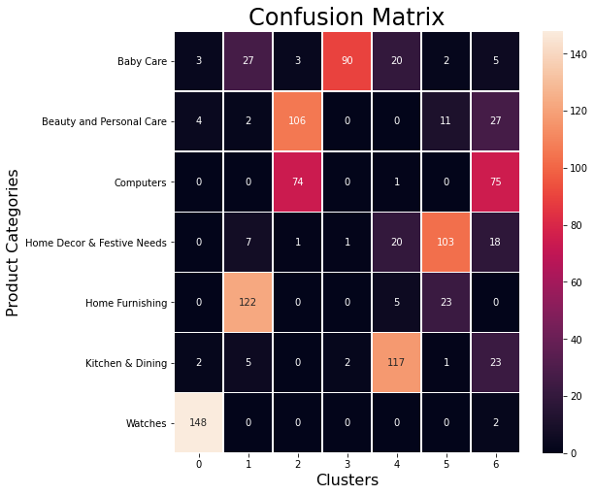
Matrice de confusion
Les erreurs sont peu nombreuses
Seule “Computers” est difficilement classé

Slide 17
Classification des produits à partir de leur image
SIFT
VGG16 Transfert Learning

Slide 18
SIFT Scale-Invariant Feature Transform
Pre-processing des images
Extraire et réunir l’ensemble des descripteurs SIFT
Création du Bag Of Virtual Words
Création des histogrammes
Réduction de dimension
Clustering
Evaluation du score ARI

Slide 19
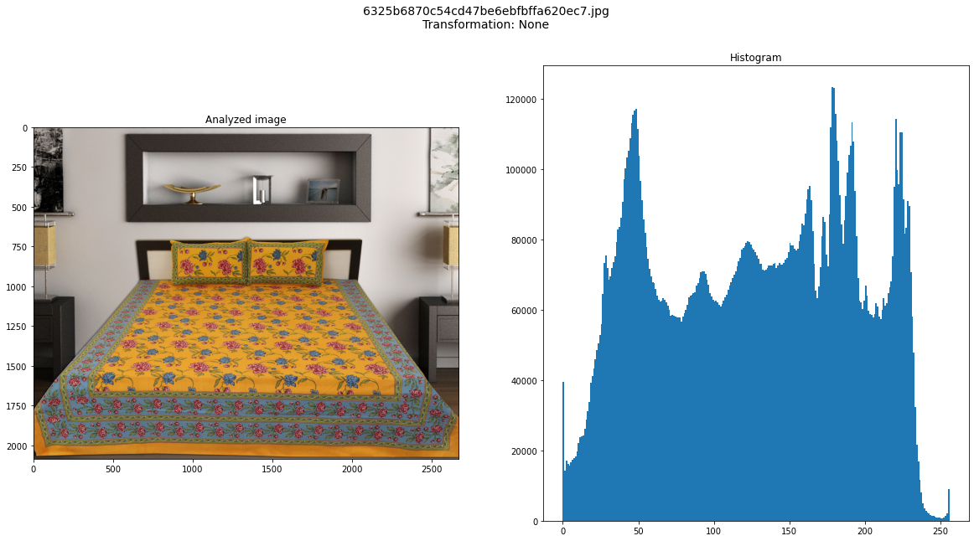
Pre-processing des images Avant traitement

Slide 20
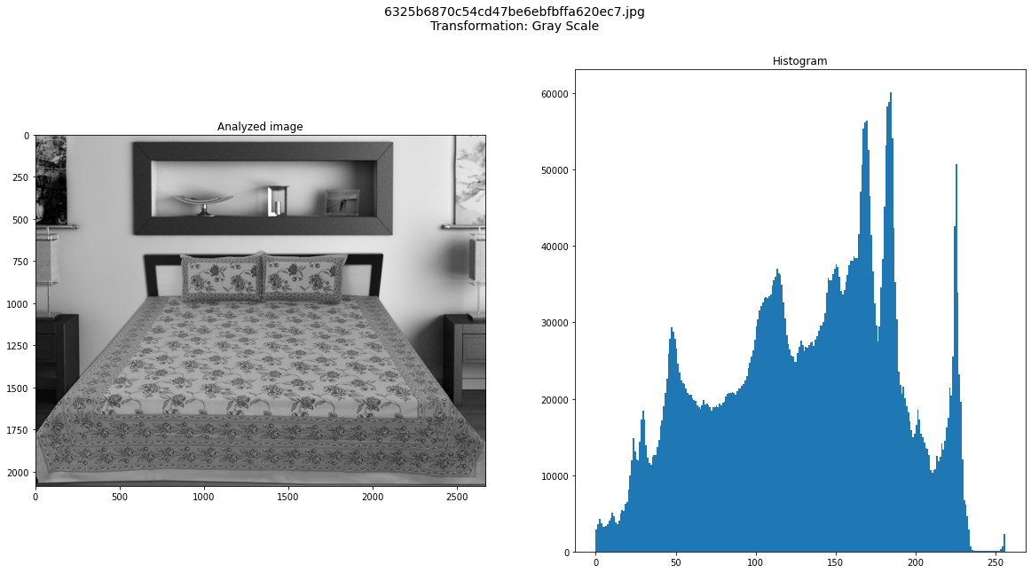
Pre-processing des images Passage en Niveau de gris

Slide 21
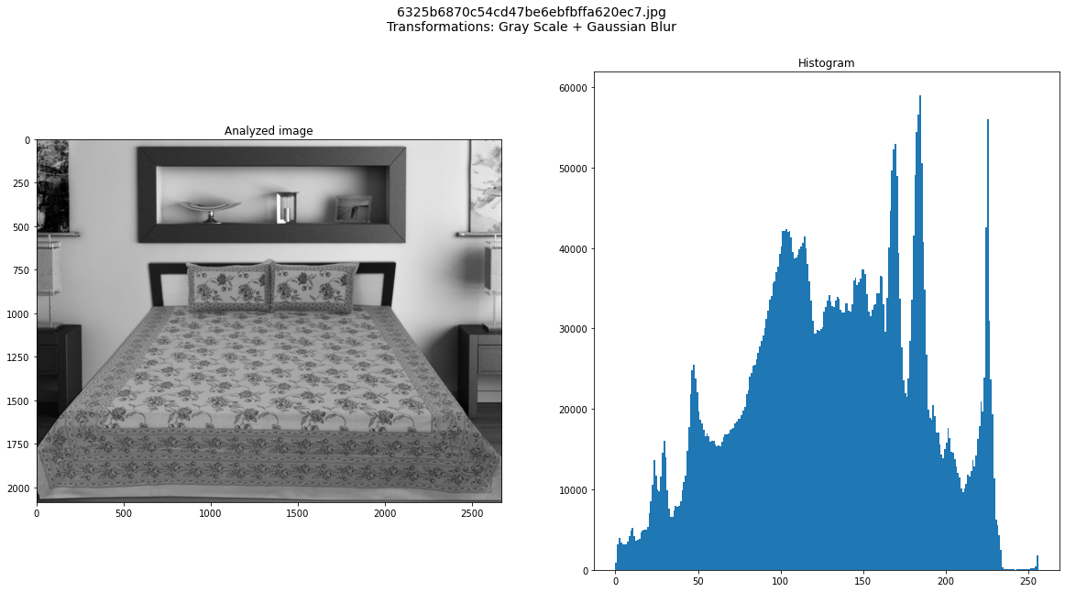
Pre-processing des images Application du flou gaussien

Slide 22
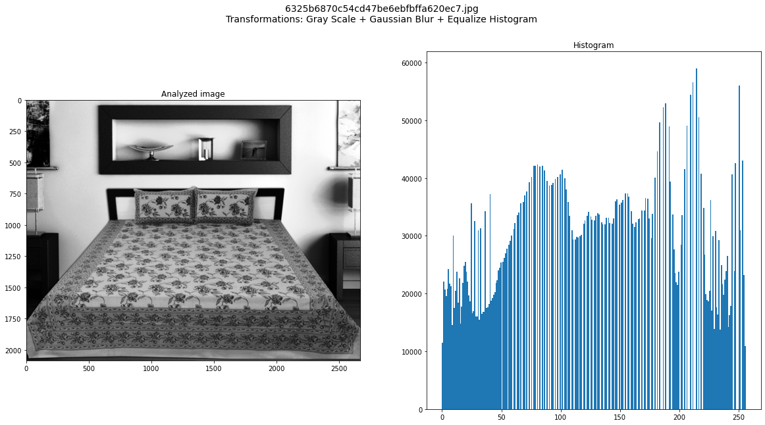
Pre-processing des images Egalisation de l’histogramme

Slide 23
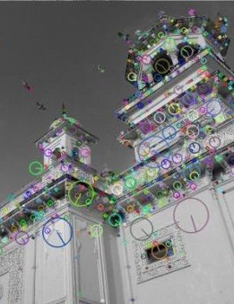
Extraction des descripteurs SIFT
Création d’une matrice regroupant tous les descripteurs de toutes les images

Slide 24
Création du Bag Of Virtual Words
Utilisation de MiniBatchKMeans
Variante de K-Means
Plus rapide et adapté à notre problématique
2 hyperparamètres
nClusters : Racine carrée du nombre total de descripteurs → 2046
batchSize : 3 fois le nombre d'images → 3150
Chaque centroïde est un mot virtuel

Slide 25
Création des histogrammes
Création d'un vecteur rempli de Zéros
Dimension : (1, Nombre de Mots dans le BOVW)
Calcul des descripteurs des images
Transformation des descripteurs en Virtual Words
Predict sur le MiniBatchKMeans entrainé
Cluster → Virtual Words
Incrémentation des histogrammes
Histogrammes normalisés → 1/Nombre_De_Descripteurs_Total

Slide 26
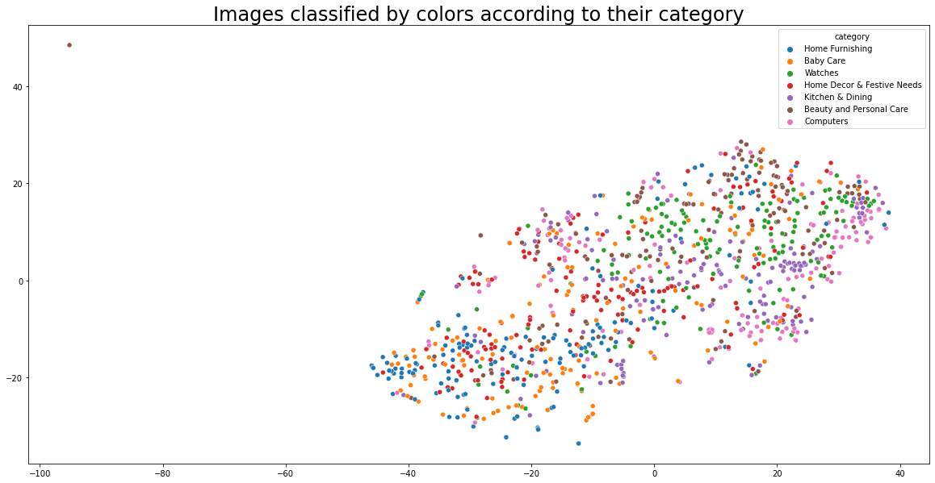
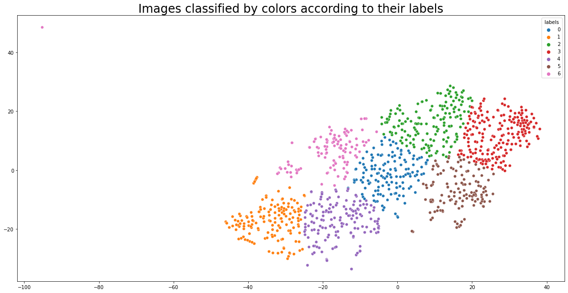
Réduction de dimension PCA / T-SNE Couleurs: Catégories / K-Means

Slide 27
Score ARI
Score
≃ 0,07
Faible mais pouvant être amélioré
Résultat

Slide 28
VGG16
Réseau de neurones convolutif
Atteint une précision de 92,7% dans le top 5 des tests d'ImageNet

Slide 29
Transfert Learning
Utiliser la connaissance déjà acquise par un modèle entraîné pour l'adapter à notre problématique
De base VGG16 permet de classer une image parmi 1000 catégories différentes

Slide 30
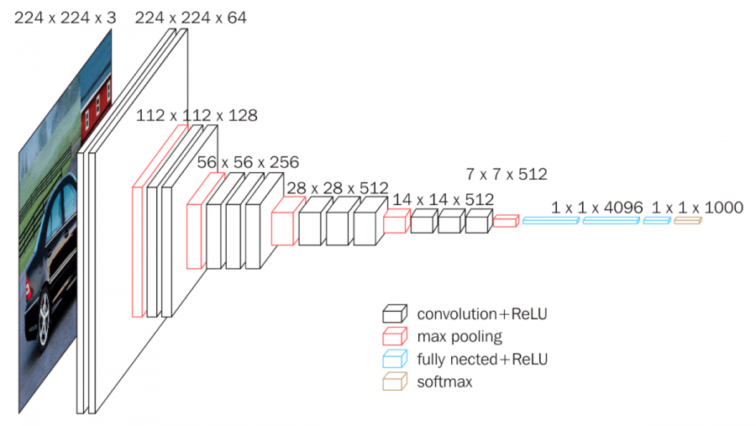
Couches de VGG16

Slide 31
VGG16 / Transfert Learning
Créer le model
PreProcessing des images
Réduction de dimension
Clustering
Evaluation du score ARI
VGG16 sans la couche SoftMax
(1050, 2)
224 * 244 px
K-Means
Exécution du model
(1050,4096)

Slide 32
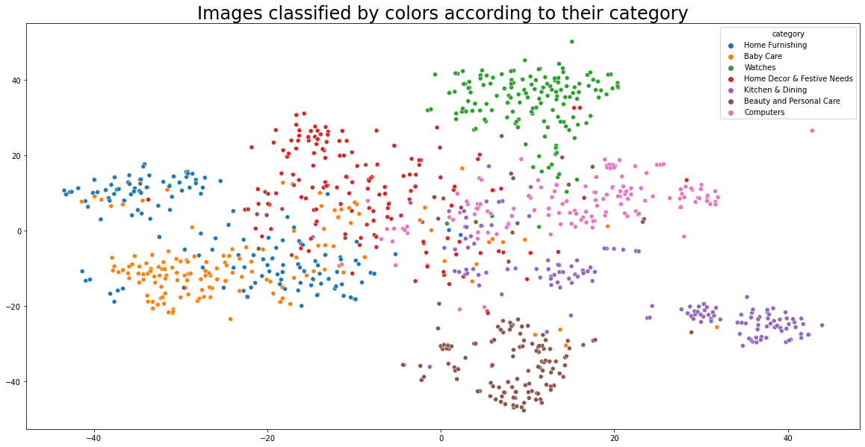
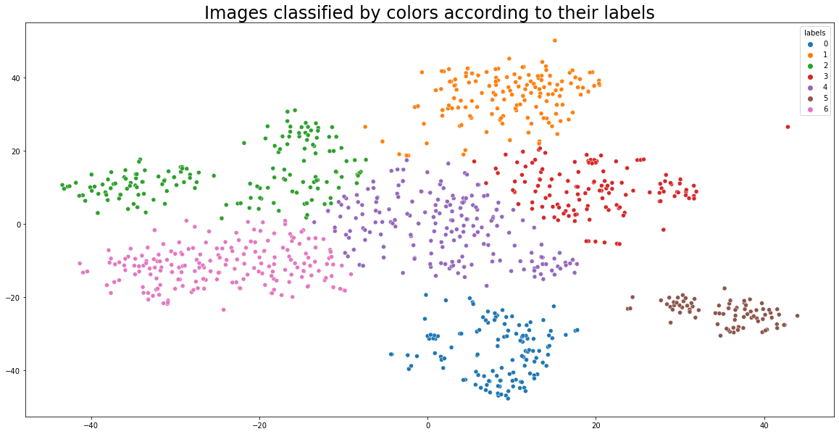
Réduction de dimension PCA / T-SNE Couleurs: Catégories / K-Means

Slide 33
Score ARI
Score
≃ 0,50
Résultat
Satisfaisant

Slide 34
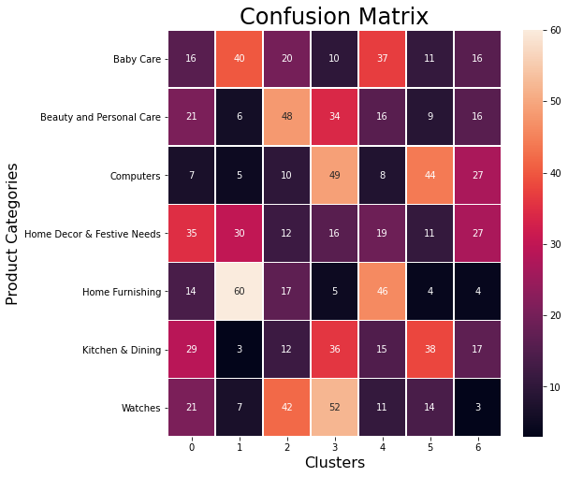
Matrice de Confusion
Difficile d’attribuer les clusters aux catégories correspondantes

Slide 35
Fusion des features Textes et Images
Fusion des features textes et images (VGG16)
Réduction de dimension
Clustering
Evaluation du score ARI

Slide 36
Fusion des vecteurs Texte et Image
Matrice TF-IDF
(1050 , 3587)
Histogrammes
(1050, 4096)
Matrice Finale
(1050, 7683)

Slide 37
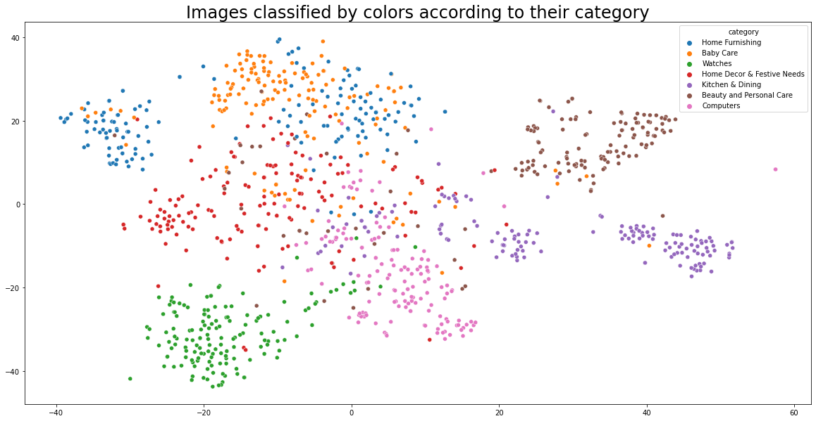
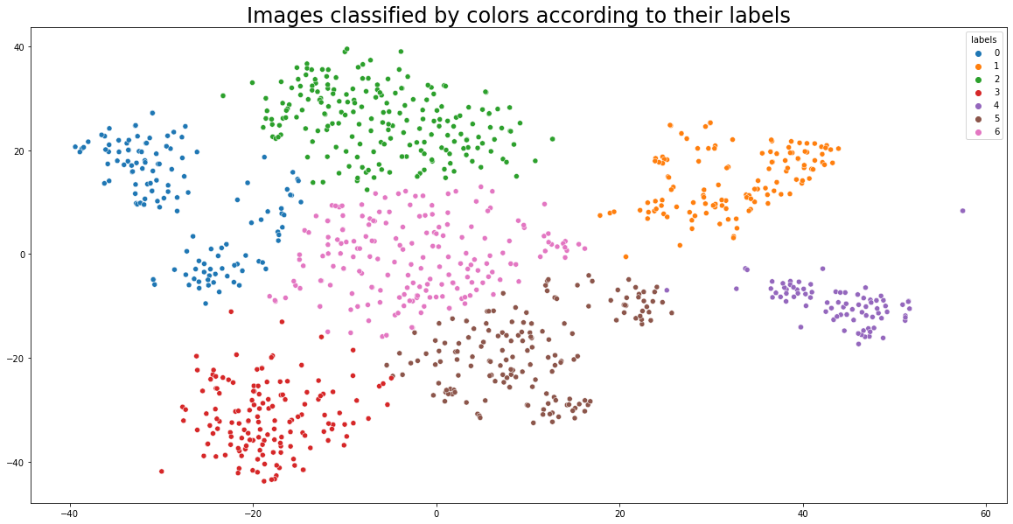
Réduction de dimension PCA / T-SNE Couleurs: Catégories / K-Means

Slide 38
Score ARI
Score
A mi-chemin entre l’analyse textuelle et l’analyse d’image avec VGG16
Résultat
Satisfaisant

Slide 39
Matrice de Confusion
Plus précise que l’analyse d’image seule
Moins précise que l’analyse de texte seule

Slide 40
Conclusion
Avis positif sur la faisabilité du moteur de classification
Amélioration possible :
Entraîner partiellement VGG16 sur notre jeu de données
Prendre en compte le contexte dans l’analyse textuelle

Slide 41
MERCI

